Slide 1


Chào mừng cô và các bạn
đến với tiết thủ công lớp 2!
Bài 8: Gấp, cắt, dán biển báo giao thông
chỉ lối đi thuận chiều và
biển báo cấm xe đi ngược chiều.

Slide 2



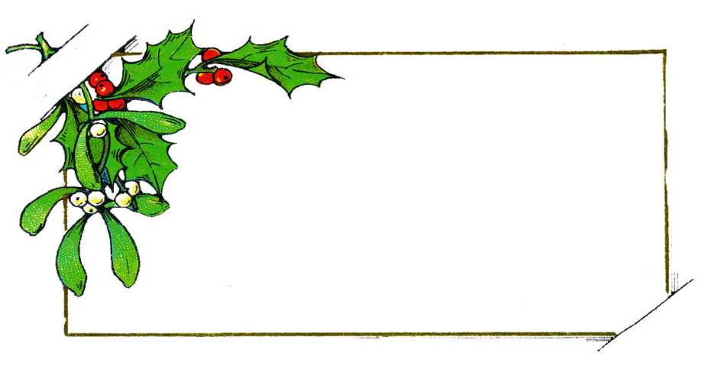
Khởi động.

Slide 3

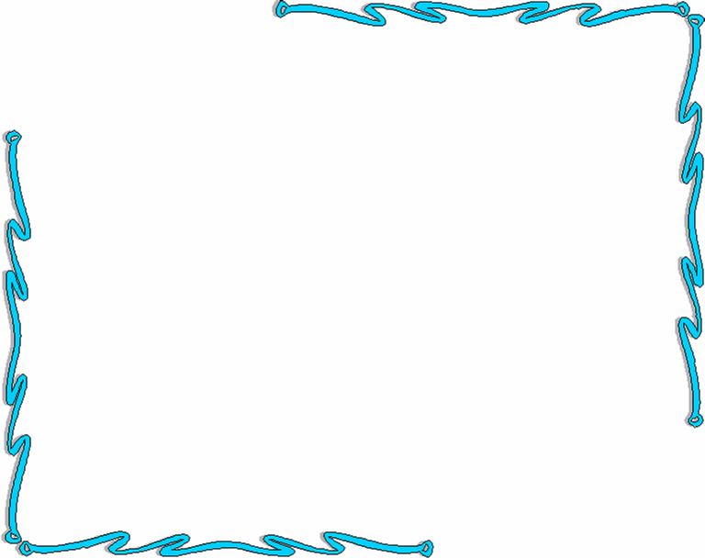

Kiểm tra
Kiểm tra khâu chuẩn bị của
học sinh

Slide 4
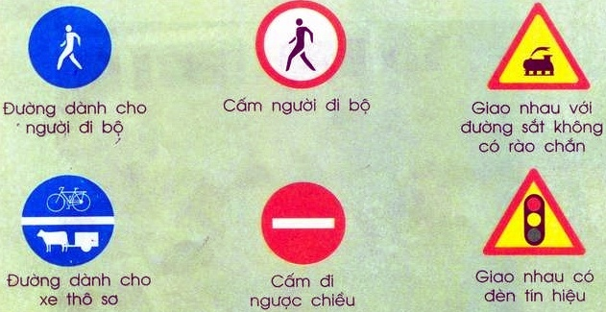
Giới thiệu bài.

Slide 5

Mục tiêu:
- Kiến thức: HS biết cách gấp, cắt, dán biển báo giao thông chỉ lối đi thuận chiều và biển báo cấm xe đi ngược chiều.
Kĩ năng: Gấp, cắt, dán được biển báo giao thông chỉ lối đi thuận chiều và biển báo cấm xe đi ngược chiều.
Thái độ: có ý thức chấp hành luật lệ giao thông.

Slide 6

II. Chuẩn bị:
GV:+ Hai hình mẫu biển báo giao thông chỉ lối đi thuận chiều và biển cấm xe đi ngược chiều.
+ Quy trình gấp, cắt, dán biển báo giao thông chỉ lối đi thuận chiều và biển báo cấm xe đi ngược chiều có hình vẽ minh hoạ cho từng bước.

Slide 7

GV và HS: Giấy thủ công hoặc giấy màu (màu đỏ, màu xanh và màu khác) giấy trắng, kéo, hồ dán, bút chì, thước kẻ, khăn lau tay.

Slide 8

Bài 8: Gấp, cắt, dán biển báo giao thông
chỉ lối đi thuận chiều và
biển báo cấm xe đi ngược chiều.
Tiết 1

Slide 9
Biển cấm đi xe ngược chiều
Biển chỉ lối đi thuận chiều

Slide 10

1.Mỗi biển báo giao thông gồm có những bộ phận nào?
Có hai bộ phận: mặt biển báo và chân biển báo.

Slide 12
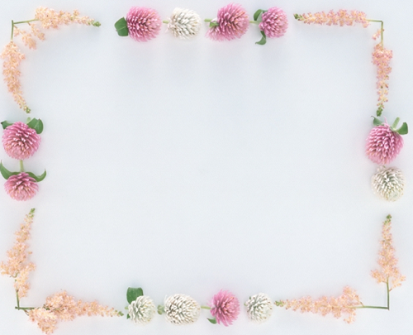
2. Mặt biển báo hình gì? Chân biển báo hình gì?
Mặt biển báo hình tròn, chân biển báo hình chữ nhật.

Slide 13





Slide 14
Biển báo chỉ lối đi thuận chiều hình tròn màu gì? Hình chữ nhật màu gì?
Hình tròn màu xanh, hình chữ nhật màu trắng.

Slide 15
Biển báo cấm xe đi ngược chiều hình tròn màu gì? Hình chữ nhật màu gì?
Hình tròn màu đỏ, hình chữ nhật màu trắng.

Slide 16

Chân biển báo màu gì?
Màu sẫm.

Slide 17
Chú ý
Mặt biển báo qui định màu sắc, chân biển báo không qui định màu sắc.

Slide 18



Hai biển có điểm gì giống và khác nhau?

Slide 19

Hoạt động 2: Hướng dẫn thực hành
Các bước thực hiện:
Bước 1: Gấp, cắt các bộ phận của biển báo giao thông chỉ lối đi thuận chiều.
Bước 2: Dán các bộ phận của biển báo giao thông chỉ lối đi thuận chiều.

Slide 20

Muốn gấp, cắt, dán biển báo giao thông chỉ lối đi thuận chiều ta cắt những hình nào? màu gì?

Slide 21



Bước 1:
Dùng giấy màu xanh gấp, cắt hình tròn từ hình vuông có cạnh 6 ô.
Hình 1: Mặt biển báo

Slide 22
Bước 1:
Dùng giấy màu sẫm cắt hình chữ nhật có chiều dài 10 ô, chiều rộng 1 ô.
Hình 2: Chân biển báo

Slide 23
Bước 1:
Dùng giấy màu trắng (hoặc lật sau tờ giấy màu) cắt hình chữ nhật có chiều dài 4 ô, chiều rộng 1 ô.
Hình 3

Slide 24
Bước 2: Dán các bộ phận của biển báo.
Bước 1
Bước 2
Bước 3

Slide 25
BẢNG QUY TRÌNH GẤP, CẮT, DÁN BIỂN BÁO BIỂN BÁO GIAO THÔNG CHỈ LỐI ĐI THUẬN CHIỀU.
Bước 1: Gấp cắt các bộ phận của biển báo giao thông chỉ lối đi thuận chiều.
Hình 1: Mặt biển báo: Dùng giấy màu xanh gấp, cắt hình tròn từ hình vuông có cạnh 6 ô.
Hình 2: Chân biển báo: Dùng giấy màu sẫm, cắt hình chữ nhật có chiều dài 10 ô, chiều rộng 1 ô.
Hình 3: Dùng giấy màu trắng (hoặc lật mặt sau tờ giấy màu) cắt hình chữ nhật có chiều dài 4 ô, chiều rộng 1 ô.
Bước 1
Bước 2
Bước 3
Bước 2: Dán các bộ phận của biển báo giao thông chỉ lối đi thuận chiều.

Slide 26

Học sinh thực hành

Slide 27
Yêu cầu:
Thao tác đúng kĩ thuật.
Hoàn thành biển báo.
Có sáng tạo trong trang trí, trình bày sản phẩm
Dùng giấy thủ công hợp lí (về màu sắc, tiết kiệm)

Slide 28



Dặn dò
- Nêu lại quy trình gấp, cắt, dán biển báo giao thông chỉ lối đi thuận chiều.
- Tiết sau các em chuẩn bị giấy màu, kéo, hồ dán, bút chì, giấy trắng làm nền để thực hành.

Slide 29

Cảm ơn cô và các bạn đã theo dõi,
chúc cô và các bạn sức khoẻ!

